Slide 1
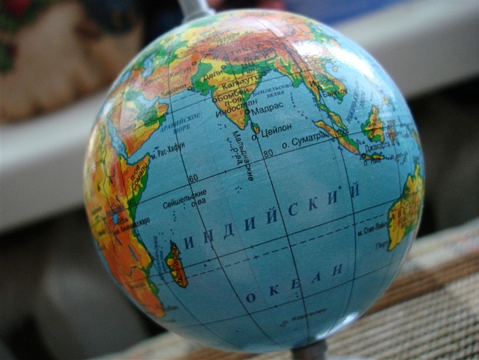
Географические
конкурсы

Slide 2
1) Самый большой остров Земли. 2)Самая многоводная река мира. 3) Название какого города состоит из имени мальчика и сто девочек?

Slide 3
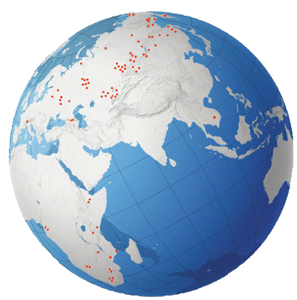
4) Самая длинная река мира .
5) В какую эру и в какой период мы живем.

Slide 4
Определите природную зону по описанию.
Ноги утопают в мягком ковре мхов и лишайников. Между ними, чуть поднимаясь над землей, попадаются крошечные кустарнички куропаточьей травы с очень крупными цветами. Различаются карликовые березки и осинки. Невысокие бугры усыпаны ягодами клюквы и голубики

Slide 5
Определите природную зону по описанию.
Под густыми ветвями деревьев всегда сыро и сумрачно. Здесь мало кустарников и травы. Многие деревья засохли на корню, покрытые косматыми колючками лишайника. Где-то вверху щебечут птицы. Внизу тихо, темно. Лучи солнца почти не проникают сюда. Лишь мошкара вьётся тучами.

Slide 6
Конкурс “Кто быстрее”
Белая собака бежит за черным зайцем, кто больше вспотеет
никто
У кого больше шейных позвонков: у жирафа или у белой мыши?
- у всех млекопитающих по 7
Может ли страус назвать себя птицей?
- нет, не умеет говорить

Slide 7
Какой шар нельзя укатить?
Земной
Когда температура у воробья ниже – летом или зимой?
Одинаковая
У каких птиц крылья покрыты не перьями, а чешуёй?
пингвин

Slide 8
Какой город в России является самым древним и самым южным.
- Дербент
Найдите ошибки в перечне государств, граничащих с Россией: Норвегия, Швеция, Эстония, Латвия, Молдова, Белоруссия, Украина, Грузия, Армения, Казахстан, Туркмения, Киргизия, Китай, Монголия
- Швеция, Молдова, Армения, Туркмения, Киргизия

Slide 9
Распределите города Росси в последовательности с севера на юг, нумеруя от северного до южного: Архангельск, Астрахань, Воронеж, Нижний Новгород, Тамбов, Тула, Ярославль
Архангельск, Ярославль, Н.Новгород, Тула, Тамбов, Воронеж, Астрахань

Slide 10
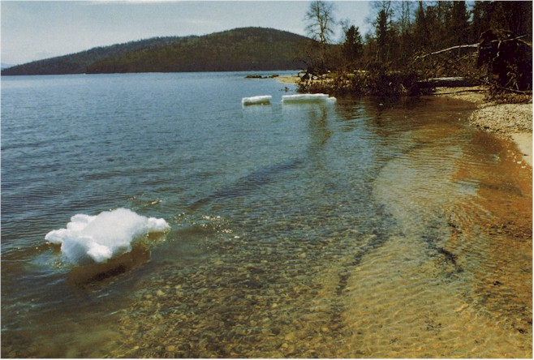
Море, в которое впадает река Лена
море Лаптевых

Slide 11
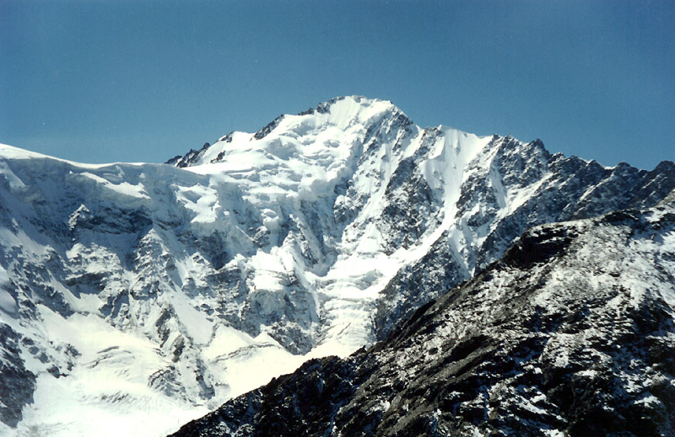
Высочайшая вершина Кавказа
Эльбрус

Slide 12
В стаде животных “ замаскировалась” река, отыщи ее: теленок, птенец, медвежонок, оленёк, колонок. Покажи ее на карте.
Оленек

Slide 13
В стихотворении Е Румянцева “Догадка” читаем:
Если есть на карте губы, Если есть на ней носы, Значит, где-то между ними Расположены… усы.
Поищите на карте РФ известные “губы”, “носы”, “усы”

Slide 14
Онежская, Двинская, Мезенская губы Белого моря. Чешская – Баренцева м, Байдарацкая, Обская, Тазовская, Гыданская – Карского м, Пенжинская, Янская, Тауйская – Охотского м.
Мысы: Святой нос – на Кольском п-ве, между п-овам Канин и устьем Печоры , устьем Яны и устьем Индигирки, Канин нос на п-ве Канин, Болванский нос на о. Вайгач, Белужский нос на п-ве Ямал.
Реки с названием Ус и Уса – притоки Енисея, Печоры, Томи

Slide 15
Это удивительно и странно, Что она совсем не широка: Исполняет должность океана Межконтинентальная река! Милая, хорошая, большая, Вольная казацкая река И разъединяет и сближает Дружественных два материка.
О какой реке идет речь?.
Что она сближает или разъединяет?

Slide 16
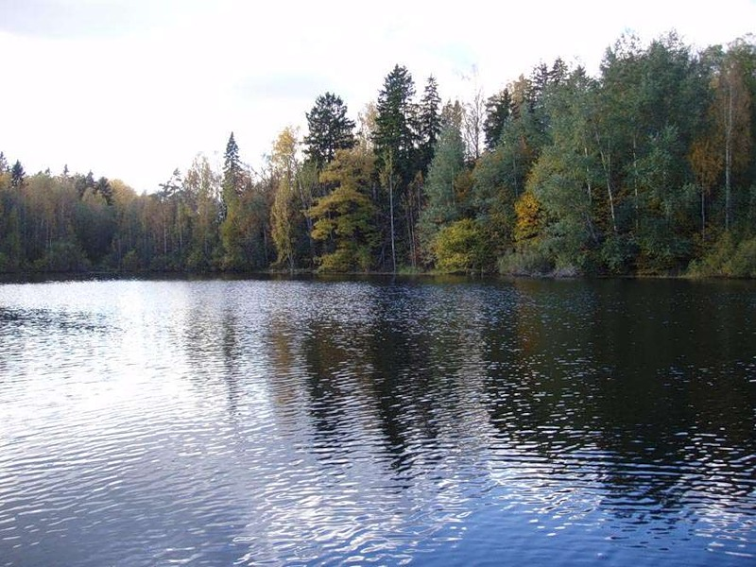
Река Урал.
Сближает Европу и Азию

Slide 17
Погода пуще свирепела, Нева вздувалась и ревела Котлом клокоча и клубясь. И вдруг, как зверь остервеняясь На город кинулась. Пред нею Все побежало. Все вокруг Вдруг опустело- воды вдруг Втекли в подземные подвалы, К решеткам хлынули каналы И всплыл Некрополь, как тритон По пояс в воду погружен.
О каком явлении писал Пушкин в одном из своих произведений? Когда это явление произошло? О каком произведении идет речь?

Slide 18
А.С.Пушкин “Медный всадник”
Описано наводнение на Неве в Петербурге в 1824 г.

Slide 19
Тебе кипучее начало дано вершинами Саян
Недаром гордо, величаво, ты мчишься в грозный океан.
Какой реке поэт Кокарев посвятил эти стихи?

Slide 20
Енисею, впадает в Карское море Северно –Ледовитого океана

Slide 21
Мороз и солнце; день чудесный ………………………………… Под голубыми небесами, Великолепными коврами, Блестя на солнце, снег лежит; Прозрачный лес один чернеет, И лес сквозь иней зеленеет И речка подо льдом блестит.
Определите какой тип погоды отражен в этом стихотворении А.С.Пушкина:
циклональный, антициклональный?

Slide 22
Выберите две основные причины высокой заболоченности равнинных тундр:
наличие многолетней мерзлоты
большое количество осадков
малое количество осадков
большая испаряемость
малая испаряемость
1, 5

Slide 23
ЗАГАДКИ
Шел да шел, да в землю ушел .
Серое сукно тянется в окно
Бежать, бежать – не добежать, лететь, лететь – не долететь
Кругом вода, а с питьем беда
Страны без людей, города без домов, лес без деревьев, моря без воды. Что такое?

Slide 24
Не море, не земля, корабли не плавают и ходить нельзя
Меня никто не видит, но всякий слышит, а спутницу мою всяк может видеть, но никто не слышит

Slide 25
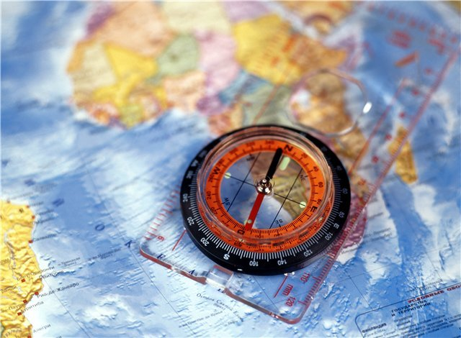
Спасибо за внимание!

